Slide 1


APLIKASI PENGENDALIAN DAN PELAKSANAAN KEGIATAN
(L A K S A N A)
DIPRESENTASIKAN DALAM RANGKA PENJURIAN
TAHAP II INAICTA 2012
KATEGORI E-GOVERNMENT
FADHILAH MATHAR - IMAM S. SHOFI
M. FAUZI MURTADLO

Slide 2
ISI PRESENTASI
PENGANTAR
PERMASALAHAN
ALUR PIKIR
METODOLOGI
KONTRIBUSI KARYA
USER ACCEPTANCE TEST
KEUNIKAN DAN INOVASI KARYA
APLIKASI

Slide 3
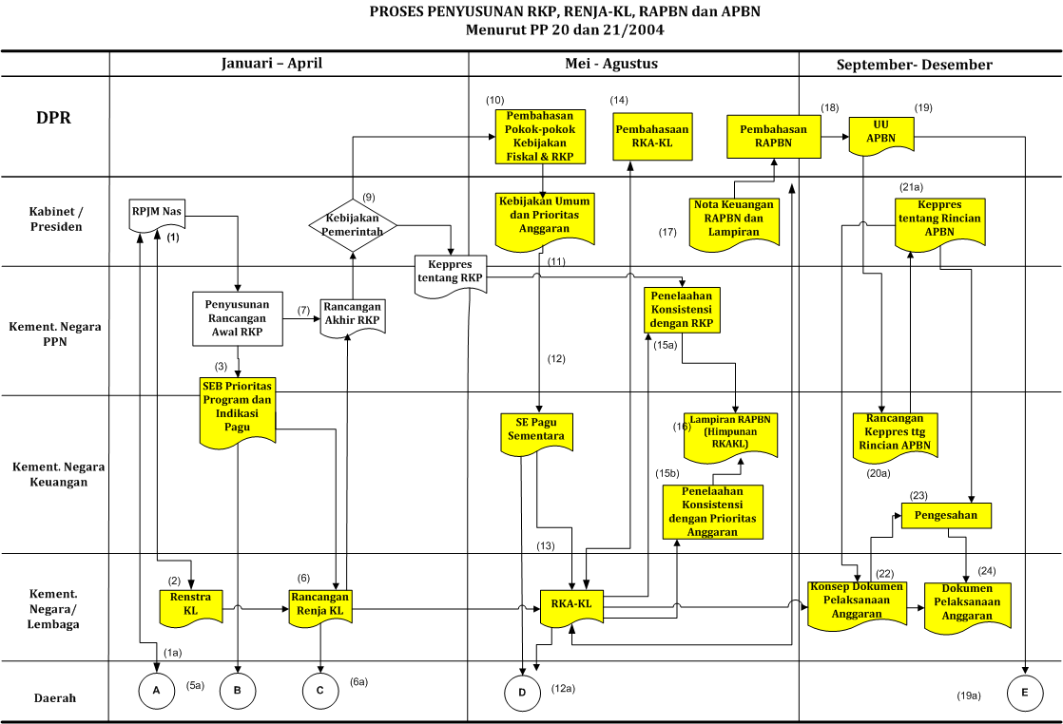
PERENCANAAN PROGRAM DAN KEUANGAN

Slide 4
PERMASALAHAN
BAPPENAS
RPJM
PP
PERENCANAAN
KEMENTERIAN/LEMBAGA
RENSTRA-KL
BAPPENAS+KEMENKEU
PAGU INDIKATIF
SEB
KEMENTERIAN/LEMBAGA
RENJA-KL
BAPPENAS
RKP
PP
KEMENKEU
PAGU SEMENTARA
SE-MK
PENGANGGARAN
KEMENTERIAN/LEMBAGA
RKA-KL
KEMENKEU
HIMPUNAN RKA-KL
KEMENKEU
NOTA KEU & RAPBN
PEMERINTAH+DPR
APBN
UU
PENGESAHAN ANGGARAN
KEMENKEU
RINCIAN APBN
Perpres
KEMENTERIAN/L+KEMENKEU
DIPA
PELAKSANAAN
PEMERINTAH+DPR
LKPP
UU
PERTNGGJWB

Slide 5

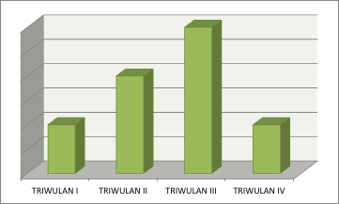

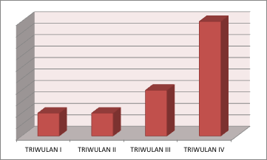
PERMASALAHAN
AKUNTABILITAS
PENYERAPAN
?
PERTANGGUNG-
JAWABAN
?

Slide 6
GARANSI KEGAGALAN KEGIATAN
KOMUNIKASI YANG BURUK ANTAR STAKEHOLDERS
BURUKNYA LEADERSHIP DAN FOLLOWERSHIP
TARGET, ANGGARAN, DAN WAKTU YANG TIDAK REALISTIK
KURANGNYA SDM YANG KOMPETEN
PENGABAIAN TERHADAP RESIKO
PENYELEWENGAN
POLITISASI

Slide 7
CONTOH DIPA PUSAT TIK NASIONAL
4,746,000,000
35 Kegiatan
Pengembangan Aplikasi
Pembuatan modul
Riset terapan
Pelatihan
33 sekuriti + tenaga kebersihan
Staf 31 orang
7 cuti
Listrik 10,880 KVA
Interaksi 1,982 orang
261 hari kerja
Katering + ATK 1,430 orang
Perawatan gedung 9,300 M
Perawatan 330 komputer, 200 AC, genset, server, dlll

Slide 8
MATRIKS : SWAKELOLA ATAU KONTRAKTUAL?

Slide 9
SWAKELOLA VS KONTRAKTUAL
M&E
IT
KEAMANAN
AKUNTANSI
TUPOKSI
KEBERSIHAN
TAMAN
KATERING
KEAMANAN
PEMASARAN
TAMAN
TUPOKSI
IT
KATERING
AKUNTANSI
M&E
WISMA
KEBERSIHAN

Slide 10
SIKLUS KEGIATAN
PERENCANAAN
PENUTUPAN
KENDALI
MUTU
IDENTIFIKASI
EVALUASI
IMPLEMENTASI

Slide 11
LINGKUP KENDALI MUTU
PERENCANAAN
LINGKUP
RESIKO
WAKTU
PENUTUPAN
KENDALI
MUTU
IDENTIFIKASI
BIAYA
KOMUNIKASI
SDM
EVALUASI
IMPLEMENTASI

Slide 12
KEUNIKAN
LAKSANA adalah aplikasi yang mengintegrasikan perencanaan, implementasi, dan pelaporan kegiatan dan keuangan pemerintah secara simultan.;
LAKSANA dikhususkan pada pengelolaan keuangan (PK) khas berbasis DIPA;
LAKSANA dibangun dengan arsitektur komputasi awan sehingga dapat disesuaikan dengan kekhasan kebutuhan dan pengembangan fitur dari satuan-satuan kerja yang berbeda;
Implementasi LAKSANA akan memudahkan proses monitoring kegiatan dan keuangan sehingga dapat menjadi tools untuk prognosa/proyeksi yang membantu dalam pengambilan keputusan serta tindakan-tindakan penyesuaian/korektif lainnya.
Otomasi perencanaan, pelaksanaan, dan pelaporan kegiatan dan keuangan pemerintah melalui LAKSANA akan berdampak pada efektitivitas usaha dan efisiensi waktu, tenaga, serta biaya yang merupakan salah satu tujuan penerapan e-government.

Slide 13
METODOLOGI
METODE PENGUMPULAN DATA
OBSERVASI
ANGKET
METODE PENGEMBANGAN SISTEM
RAPID APPLICATION DEVELOPMENT

Slide 14
SK
120 peserta
3 hari
Modul pelatihan
Laporan
LINGKUP
BAHAN
ATK
SEMINAR KIT
KOMPUTER SUPPLIES
NON-OPERASIONAL
KATERING
UANG SAKU PESERTA
LAPORAN
PROFESI
INSTRUKTUR
ASSESSOR
NARASUMBER LAINNYA
HONOR
PEMBINA
KETUA
ANGGOTA
PERJADIN
TRANSPORT LOKAL

Slide 15
WAKTU
IDENTIFIKASI
EVALUASI
PERENCANAAN
IMPLEMENTASI
PENUTUPAN
40
14
3
10
10
CEK TARGET
SELEKSI INSTRUKTUR
UNDANGAN PESERTA
PENYUSUNAN MODUL
PENYUSUNAN PERSYARATAN
SOFTWARE
KEMITRAAN
LEVEL
KATERING
AKOMODASI
KEAMANAN
CEK TARGET
PELAKSANAAN
CEK TARGET
PELATIHAN
NON TEKNIS (TEAM)
KEUANGAN
CEK TARGET
PELAPORAN KEGIATAN
PELAPORAN KEUANGAN
CEK TARGET
77 HARI 1 KEGIATAN
2618 HARI - 261

Slide 16
STAKEHOLDERS
BENDAHARAWAN UMUM (MENTERI KEUANGAN)
PENGGUNA ANGGARAN (MENTERI TEKNIS)
KUASA PENGGUNA ANGGARAN
PEJABAT PEMBUAT KOMITMEN
BENDAHARA
PENGUJI TAGIHAN
PENERBIT SPM
UNIT AKUNTANSI INSTANSI
PEMEGANG UANG MUKA
PENANGGUNGJAWABAN PROGRAM DAN PELAPORAN

Slide 17
KONTRIBUSI UNTUK PELAKSANAAN E-GOVERNMENT
Merujuk kepada Instruksi Presiden No 3 tahun 2003 tentang Kebijakan dan Strategi Nasional Pengembangan E-government, pengembangan e-government merupakan upaya untuk mengembangkan penyelenggaraan kepemerintahan yang berbasis (menggunakan) elektronik dalam rangka meningkatkan kualitas layanan publik secara efektif dan efisien, LAKSANA berfungsi untuk:
Mendukung percepatan terlaksananya e-Government baik di pemerintah pusat maupun pemerintah daerah melalui pengembangan aplikasi pengelolaan dan pengendalian kegiatan dan keuangan;
Meningkatkan kapabilitas pegawai negeri dan masyarakat dalam memanfaatkan TIK yang pada gilirannya akan memberikan implikasi terhadap peningkatan hubungan antara aparatur negara dengan masyarakat umum serta memberikan kesempatan seluas-luasnya kepada masyarakat untuk memperoleh akses terhadap informasi;
Melakukan fungsi pengendalian sejak perencanaan hingga implementasi dan pelaporan kegiatan dan keuangan pemerintah;
Mengedepankan aspek transparansi dan akuntabilitas dalam pengelolaan kegiatan dan keuangan pemerintah melalui pendekatan TIK;
Mendukung reformasi birokrasi dan gerakan Green ICT melalui re-engineering proses perencanaan, implementasi , dan pelaporan DIPA yang efisien dan menjunjung prinsip good governance.

Slide 18






PENUTUP
PERENCANAAN YANG MATANG DAN HATI-HATI TIDAK AKAN MENGHINDARKAN SUATU PROYEK MENGALAMI KETERLAMBATAN
TIDAK ADA SATUPUN PROYEK BESAR YANG TEPAT WAKTU, TEPAT ANGGARAN, DAN DIMULAI DAN DIAKHIRI OLEH TIM KERJA YANG SAMA
UMUMNYA PROYEK AKAN BERGERAK CEPAT HINGGA MENCAPAI PENYELESAIAN 90%, DAN SELAMANYA 90% SELESAI
MUTU
PENGELOLAAN KEGIATAN ADALAH GABUNGAN ANTARA ILMU DAN INTUISI

Slide 19
PENYERAPAN YANG EFISIEN DAN AKUNTABEL
PENYESUAIAN
EXPOSÉ
KEPATUHAN KETAT

Slide 20
APLIKASI
TOLONG DIISI YA PAK IMAM

Slide 21
USER ACCEPTANCE TEST & TESTIMONI
NANTI SAYA MINTA KE RENITA REKAPNYA

